Slide 1
Universidad Autónoma del Estado de México
Facultad de Química
Unidad de Aprendizaje: Desarrollo de formulaciones y Procesos, que se imparte en la Licenciatura de Química en Alimentos del 7º semestre.
Unidad de Aprendizaje: Desarrollo de Formulaciones y Procesos
Tipo de Unidad de Aprendizaje: Teórica
Total de Horas: 3 teóricas
Créditos: 6
Tema: Partes del desarrollo del nuevo producto
Autor: Dr. Daniel Díaz Bandera

Slide 2
Guión explicativo
El presente material didáctico ha sido diseñado para los alumnos del 7° semestre de la licenciatura de Química en Alimentos, con la finalidad de que integren de la química de los alimentos con las operaciones unitarias para el desarrollo de nuevas formulaciones de alimentos y sus procesos. Mismos que están vinculados de manera estrecha con los hábitos alimentarios, necesidades y las cambiantes tendencias alimentarias.

Slide 3
Contenido temático que apoya el material
Diap. 6 Objetivo del tema
Diap. 7 Verificar Sí..
Diap. 8 Integración de conocimientos previos
Diap. 9 Actividades
Diap. 11 Desarrollo de Formulaciones
Diap. 13 Selección de Aditivos
Diap. 15 Descriptores del tema
Diap. 16 Desarrollo de alimentos especiales
Diap. 17 Desarrollo de Proceso de Alimentos
Diap. 18 Tendencias de consumo de alimentos
Diap. 19 Las tendencias para el desarrollo de formulaciones
Diap. 20 Las tendencias para el desarrollo de formulaciones
Diap. 21 Las tendencias para el desarrollo de formulaciones
Diap. 22 Tendencias más seguidas por los consumidores
Diap. 23 Tendencias preferidas por los consumidores
Diap. 24 Formulación de alimentos

Slide 4
Diap. 25 Flujo del desarrollo de alimentos
Diap. 26 Cliente……Problema
Diap. 27 Caso: Alimentos alergénicos
Diap. 28 Caso: Alimentos alergénicos
Diap. 29 Alimentos libres de alergénicos
Diap. 30 Características específicas
Diap. 31 Caso de las fórmulas ya establecidas
Diap. 32 Caso de las fórmulas ya establecidas
Diap. 33 Cambio de un alimento no alérgeno a uno alergénico
Diap. 34 Cambio de un alimento alergénico a uno no alergénico
Diap. 35 Declaración de alergenicidad del alimento
Diap. 36 Referencias

Slide 5

Cuestionar al alumno cuales son los criterios básicos para el diseño, la selección o la modificación de las formulaciones y procesos de alimentos.
Pasaran al pizarrón a anotarlos (Sin considerar los trabajos en los cuales ellos trabajan actualmente)
Objetivos del tema
http://static.nanopress.es/625X0/www/ellahoy/es/img/Niños-en-el-colegio.jpg

Slide 6
Citaron el estudio de factibilidad tecnológica para desarrollo de los nuevos productos y sus procesos.
La parte sensorial y los métodos de evaluación.
El uso de algunos aditivos y los límites técnicos, económicos, legales y éticos para su aplicación.
Verificar sí…..

Slide 7
Cuestionar si conocen y saben explicar la interrelación de los ingredientes que participan en el desarrollo de los nuevos productos.
Describir clara y concretamente si su actual proyecto de desarrollo experimental de Alimentos ya sea con productos lácteos, cárnicos, cereales o frutas y hortalizas si se trata de un nuevo producto, o modificación comercial.
Integración de conocimientos previos

Slide 8

Pedir a los alumnos que definan los conceptos básicos del desarrollo de alimentos.
Elucidar sobre la descripción de las áreas de actividad, dentro de la empresa y sus interacciones para el desarrollo de los nuevos productos desarrollados en laboratorio.
Actividades
http://alnaec.com/sites/default/files/imagenes/laboratorio.jpg

Slide 9
Partes del desarrollo del nuevo producto.
Definición del problema.
Investigación bibliográfica y de campo.
Hipótesis de trabajo.
Diseño del experimento.
Fases de la experimentación preliminar.
Evaluación.
Análisis de resultados.
Redefinición del problema.
Experimentación definitiva.
Evaluación y análisis.
Conclusiones.
Actividades

Slide 10
1.- Describir la formulación básica, los ingredientes principales y los (aditivos).
2.- Jerarquizar por valor energético, el valor nutritivo y la calidad sensorial.
3.- Diseñarán el envase y el empaque para ese producto.
4.- Plantear las pruebas de control de calidad desde materia prima, producto semi- elaborado, producto terminado. Vía de anaquel.
Desarrollo de formulaciones

Slide 11
Seleccionarán los aditivos para diversos productos, en función de aplicaciones y limitaciones.
Discutirán cuando pueden usarse y cuando no deben usarse los aditivos.
Selección de aditivos

Slide 12
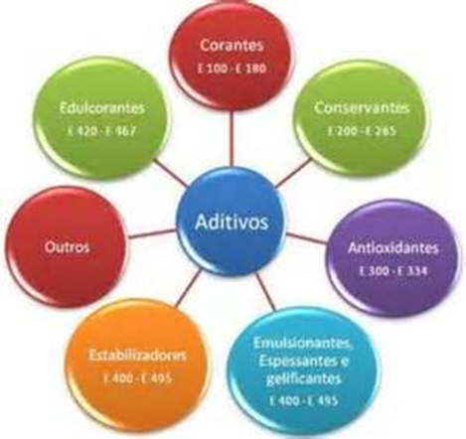
Selección de saborizantes y aromatizantes. Colorantes y materias afines.
Texturizantes. Conservadores para usos específicos. Análisis de la relación riesgo/beneficio en casos particulares.
Selección de aditivos
https://tse4.mm.bing.net/th?id=OIP.M2f24b8f30b5597688809052c36911a7fo0&pid=15.1

Slide 13
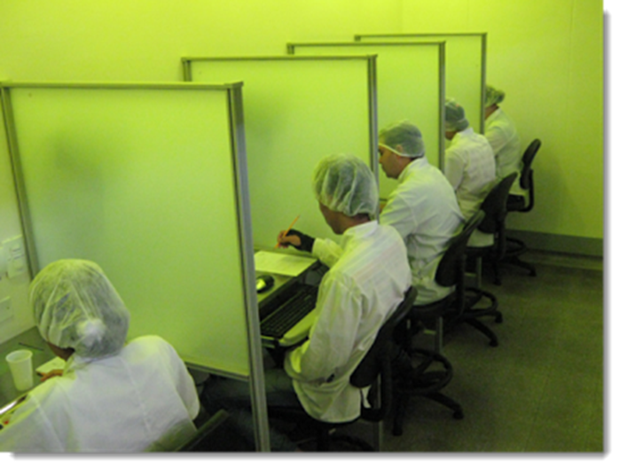
Explicarán el diseño de un sistema de evaluación sensorial Redactarán y aplicarán un cuestionario.
Analizarán estadísticamente los resultados prácticos.
Evaluación sensorial de los alimentos.
http://3.bp.blogspot.com/-FJVxgI0tzeI/T9ARvmG-sHI/AAAAAAAAGIY/s5ce8qqTkmo/s400/Ppal%2B3.png

Slide 14
Métodos de evaluación.
Clasificación y Aplicación de cada prueba. Sensibilidad. Diferencia. Preferencia. Categoría. Hedónica, Perfil sensorial: Jueces: sin entrenamiento, con entrenamiento. Propósito: Entrenar jueces.
Descriptores del tema

Slide 15
1.-Permitir que el alumno describa los diferentes tipos de alimentos no convencionales: enriquecidos, complementados. Fortificados, restaurados y substitutos sintéticos.
2.-El alumno desarrollará por lo menos un tipo de los descritos.
Desarrollo de alimentos especiales

Slide 16
1.- El alumno deberá inferir y definir los procesos y las fases que los forman.
2.- Diseñarán los controles sanitarios para un proceso definido.
3.- Reconocerán los puntos críticos de proceso y su control.
4.-Seleccionarán el equipo apropiado para un proceso definido.
5.-Describirán los problemas legales relacionados con registros y patentes.
Desarrollo de procesos para alimentos

Slide 17
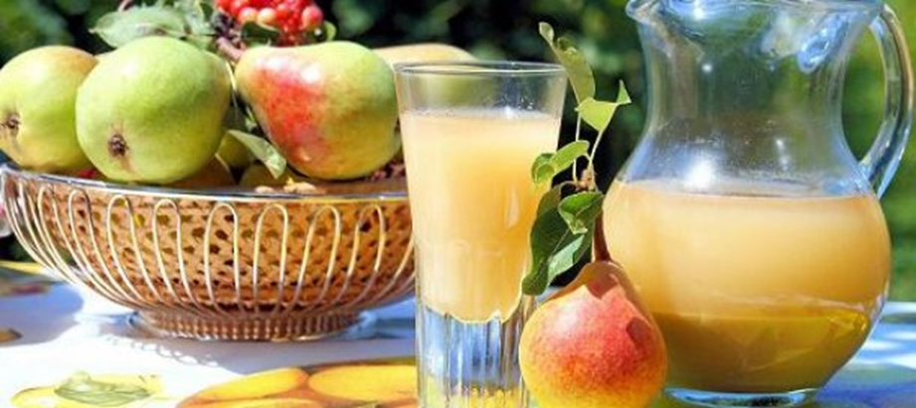
http://www.alimentacion.enfasis.com/articulos/66687-tendencias-alimentos
Tendencias de consumo de alimentos

Slide 18

Las tendencias de cambio de hábitos alimentarios son de orden multifactorial y han impactado en la vida cotidiana en distintos aspectos. Las exigencias laborales actuales, el stress, la crisis global, la seguridad, la limitación del tiempo disponible, son algunas de las causas que generan estos cambios.
Las tendencias para el desarrollo de formulaciones
http://dominio.fm/wp-content/uploads/2016/05/estrc3a9s-gula-maira-prado-todo-se-puede-rcr-682x351.png

Slide 19

La necesidad de rendir en los estudios, los deportes y el trabajo entre, genera la necesidad de desarrollar al máximo las energías venciendo las limitaciones ambientales, sociopolíticas y económicas.
En ese contexto, la alimentación juega un rol preponderante provocando una tendencia a consumir comidas preparadas para ser consumidas en el hogar y alimentos para ser consumidos fuera de los restaurantes.
Las tendencias para el desarrollo de formulaciones
http://www.alibri.es/image/cache/covers/0/f/537875-340x340.jpg

Slide 20
Las tendencias del consumo de alimentos está cambiando, se buscan alimentos que aporten beneficios a su salud, para mantener un peso saludable, una figura delgada, controlar alguna enfermedad entre otras, la base para muchas de las tendencias se basa también en mejorar la salud digestiva.
http://proikos.pe/wp-content/uploads/2015/07/ALIMENTOS-01-01.png

Slide 21
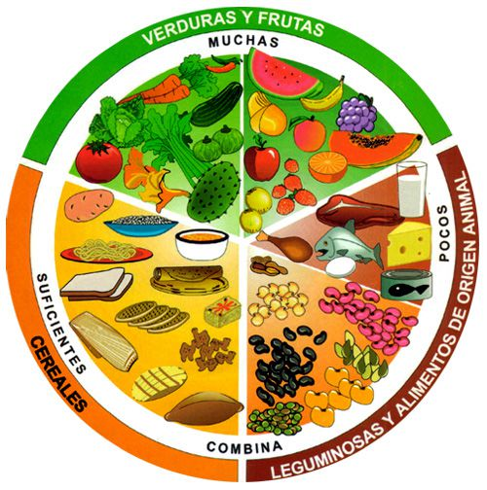

Las tendencias mas seguidas por los consumidores
1. Consumo de alimentos que tienen ingredientes funcionales y beneficios
2. Alimentos listos para comer entre horas como los snacks.
3. Alimentos diarios de bienestar de peso.
4. Alimentos ricos en proteínas.
5. Alimentos reducidos en carbohidratos para satisfacer la idea de los "carbohidratos buenos y carbohidratos malos
http://alesmag.com/1672-1801-thickbox/barra-de-chocolate-snack-soft-almendras-tayas.jpg
http://blogdefarmacia.com/wp-content/uploads/2010/12/foto16986_1.jpg

Slide 22
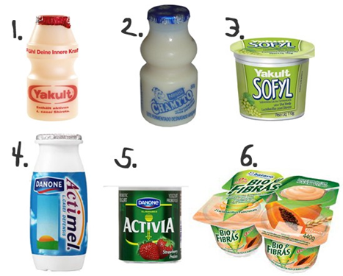
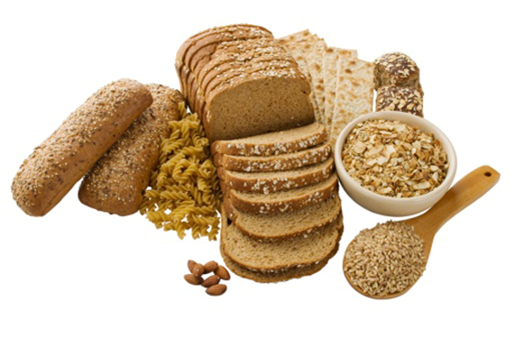
Las tendencias mas preferidas por los consumidores
6. Los probióticos contenidos en productos lácteos.
7. Alimentos libres de gluten
8. Alimentos libres de aditivos.
9. Alimentos bajos en lípidos.
10. Alimentos ricos en fibra
http://static3.nutridieta.com/wp-content/uploads/2013/10/nutri20.jpg
http://2.bp.blogspot.com/-tr7OtzDov7Q/UF37vlPrCVI/AAAAAAAAAZg/86vpRgxm5ik/s1600/probioticos+c%C3%B3pia.jpg

Slide 23

La formulación del producto es una etapa muy importante ya que permite identificar todos sus componentes por separado con el fin de evaluar sus posibles interacciones, así como identificar todas aquellos que contengan ingredientes alergénicos, que puedan ser sustituibles y elaborar nuevas formulaciones.
Formulación de alimentos
http://cienciados.com/wp-content/2014/04/Experimentos-cientificos-ninos.jpg

Slide 24
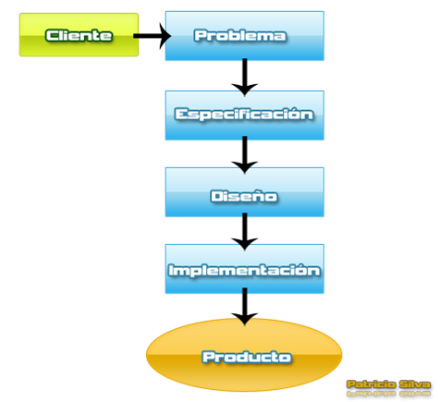
Etapas del desarrollo de alimentos
http://ingenieriasoftware1.wikispaces.com/file/view/Fases-de-desarrollo-de-un-proyecto.png/186906761/Fases-de-desarrollo-de-un-proyecto.png

Slide 25
Los tecnólogos en alimentos a través de la integración de los conocimientos de la química de los alimentos pueden desarrollar formulaciones atendiendo situaciones específicas de nutrición, alimentos funcionales y control de alérgenos entre otros.
Siguiendo los pasos metodológicos en el desarrollo de formulaciones contemplando sus procesos u operaciones unitarias
Cliente----------Problema

Slide 26

Cada año millones de personas tienen reacciones alérgicas a los alimentos. Aunque la mayoría de las alergias provocan síntomas relativamente leves y de poca gravedad, algunas alergias a los alimentos pueden generar reacciones graves e incluso de riesgo vital.
Caso: Alimentos alergénicos
http://www.eltiempo.com/contenido/estilo-de-vida/salud/IMAGEN/IMAGEN-14495900-1.png

Slide 27
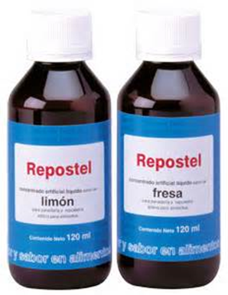
No existe cura para las alergias a los alimentos. Hay que evitar rigurosamente los alérgenos alimentarios, además del reconocimiento temprano y el control de las reacciones alérgicas a estos constituyen medidas importantes para prevenir consecuencias graves a la salud.
Caso: Alimentos alergénicos
https://tse3.mm.bing.net/th?id=OIP.M30f0a15e5064080b1af02faec37d653bo0&pid=15.1

Slide 28
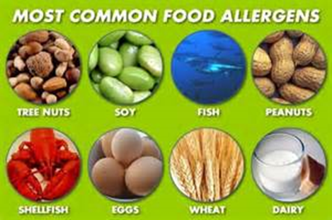
La formulación del producto es una etapa muy importante en la gestión de alérgenos ya que permite revisar las formulaciones con el fin de identificar todas aquellas que contengan ingredientes alergénicos, así como elaborar nuevas formulaciones.
Alimentos libres de alergénicos
http://tse4.mm.bing.net/th?id=OIP.M7586bb481e2314d783f430c071b0ff50o0&pid=15.1

Slide 29
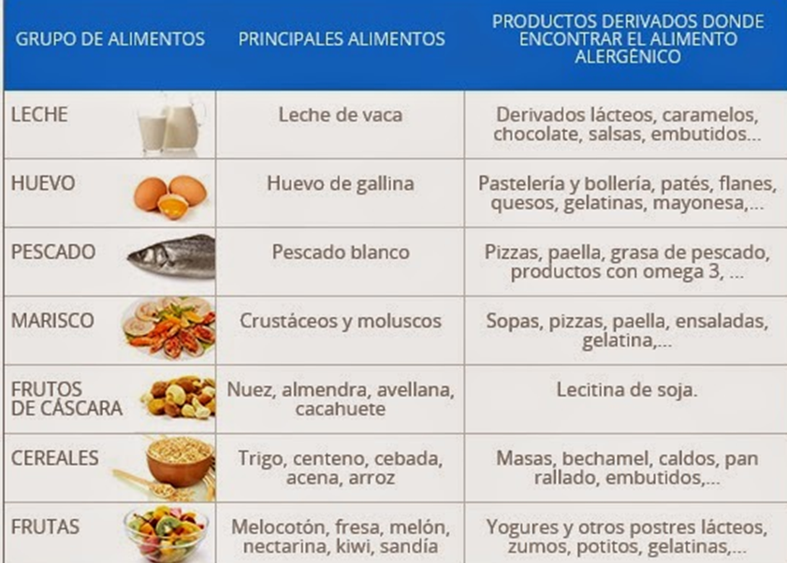
Características específicas
Para identificar estos ingredientes alergénicos basta con listarlos a partir de las declaraciones de alérgenos que han facilitado los proveedores.
Posteriormente, se revisará la ficha técnica de producto y se marcarán claramente los ingredientes alergénicos.
https://drive.google.com/drive/folders/0B5xbShxd8CWKcDN2OFhHakRwTmM?usp=sharing

Slide 30

Si contienen algún compuesto alergénico, se evaluaría la necesidad de utilizar dicho ingrediente, o si es posible sustituirlo por otro que no sea alergénico sin cambiar las características organolépticas del producto, cosa que no siempre es posible o finalmente declararlo
Caso de las fórmulas ya establecidas
https://akronchildrens.org/parent/en_espanol/nutricion/headers_88701/P_deciphering-labels_esp.jpg

Slide 31
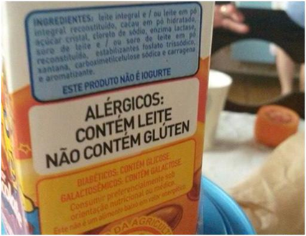
Se debe hacer una evaluación de si contiene ingredientes alergénicos. Si así fuera, se evaluaría la posibilidad de sustituirlo por otro que no sea alergénico sin cambiar las características organolépticas del producto, cosa que no siempre es posible.
Caso de las fórmulas ya establecidas
http://www.mobilizadores.org.br/wp-content/uploads/2015/04/Rotulo.jpg

Slide 32
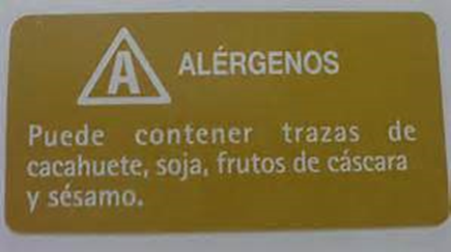
Puede ocurrir que en un momento dado haya que realizar un cambio en la formulación de un producto. Es muy importante tener un buen sistema de control de esos cambios que se puedan dar, sobre todo si el cambio implica que en vez de un ingrediente no alergénico pase a ser un ingrediente alergénico.
Cambio de un alimento no alérgeno a uno alergénico
http://tse1.mm.bing.net/th?&id=OIP.M57b40d1388431f654be45cf85f65494ao0&w=299&h=167&c=0&pid=1.9&rs=0&p=0&r=0

Slide 33
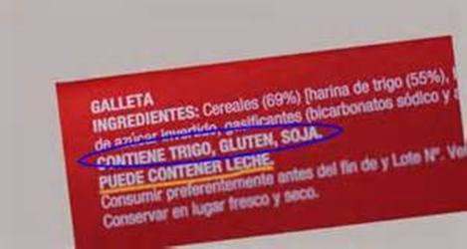
También puede ocurrir de manera contraria, que se haya evaluado la fórmula y sea posible cambiar el ingrediente alergénico por otro que no lo sea. En este caso, no habría problema ya que se simplificaría la gestión de alérgenos.
Cambio de un alimento alergénico a uno no alergénico
https://tse3.mm.bing.net/th?id=OIP.Mbac51c4e7dd6512de102e94339dd9b65o0&pid=15.1

Slide 34

Si se diera el caso de inclusión de un componente alergénico, se tendrán que tener planificadas las acciones a realizar. Además, en estos casos, se tendrá que informar claramente al consumidor de la modificación producida, y declarar el nuevo ingrediente de manera clara en la etiqueta del alimento.
Declaración de alergenicidad del alimento
http://healthxwellness.com/wp-content/uploads/2013/11/Food-Allergies-in-Children.jpg

Slide 35
Referencias
1.-Bartholomai A.(1991). Fabricas de Alimentos. Proceso Equipo y Costos. Editorial Acribia. 2.- Desrosier y Desrosier. (1971). Economics Of New Food Product. DEVELOPMNET Avi. 3.- Earle, M:D: y A:M: Anderson.(1980). "Product And Process Development In The Food Industry". Harwood Academic Publi. Amsterdan. 4.- Norman W. Desrosier.(1981). Conservación de Alimentos. CECSA,México D.F. 4.-Seider W.D.,(2009) Product and Process Design Principles.Synthesis,Analyis and Evaluation, Jhon Wiley & Sons, USA. 5.-.Sipper D.(1998)., Planeación y control de la producción. Mc Graw Hill., NY.USA.

